Slide 1
Natural language processing
Выполнила студентка группы БФИ1801
Калатанова Е.С.

Slide 2
NLP – это?
NLP — одно из направлений искусственного интеллекта, которое работает с анализом, пониманием и генерацией живых языков, для того, чтобы взаимодействовать с компьютерами и устно, и письменно, используя естественные языки вместо компьютерных.
Применение NLP
Machine translation (Google Translate)
Natural language generation
Поисковые системы
Спам-фильтры
Sentiment Analysis
Чат-боты
… и так далее

Slide 3
Задачи
1) Разработать функцию на Python, которая принимает строку и число N и выдает “True”, если длина строки больше числа N, “False”, если длина строки меньше числа N.
2) Разработать функцию на Python, которая принимает строку и выдает кортеж, который содержит “True”, если данный вопрос связан с количеством баллов на направление, и номер направления, если он указан в вопросе, или “False”, в противном случае.
3) Запустить модель Named Entity Recognition (NER) ner_rus DeepPavlov.

Slide 4
Листинг программ
1)a = input("Введите строку: ")
b = input("Введите число: ") def strt(a,b): if (len(a)>int(b)): d = True else: d = False return d print(strt(a,b))
2)import re
vopros = input("Введите вопрос: ")
def proverka(vopros):
if (vopros.find("балл") != -1) or (vopros.find("Балл") != -1):
d = (True,);
result = re.findall('\d{2}.\d{2}.\d{2}', vopros)
if str(*result) != "":
d = (True, *result);
else:
d = (False,);
return d
print(proverka(vopros))
3)python -m venv env .\env\Scripts\activate.bat pip install DeepPavlov python -m deeppavlov install ner_rus from deeppavlov import configs,build_model ner_model = build_model(configs.ner.ner_rus, download=True)

Slide 5
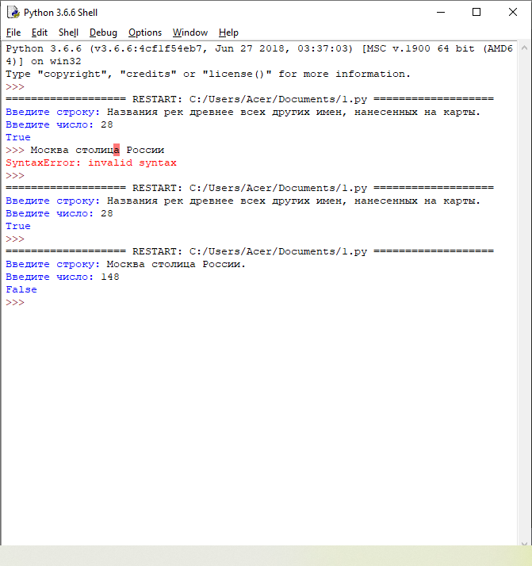
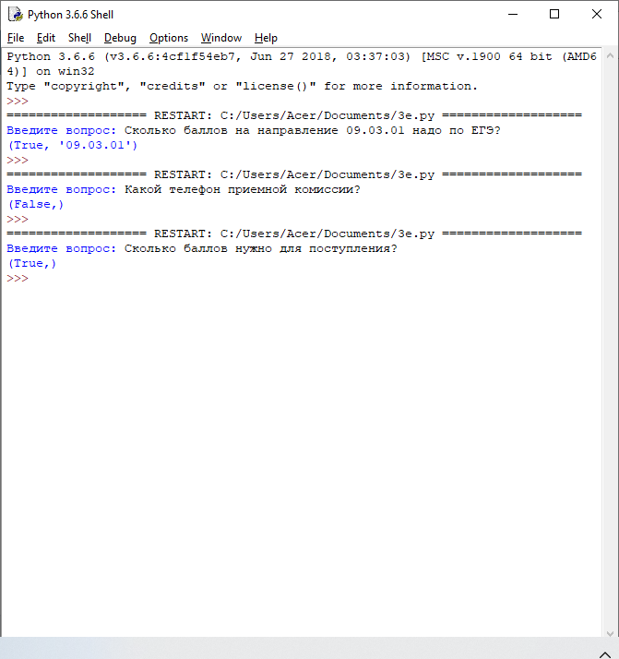
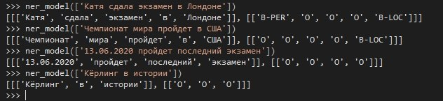
Результат работы

Slide 6
Итоги
В ходе практики были:
Выполнены все поставленные задачи
Изучены основы работы с Python (как строятся функции, как работать со строками, как подключать модули и т.д.)
Изучены основы работы с регулярными выражениями
Получены практические навыки запуска модели DeepPavlov

